Slide 1







PHÒNG GD &ĐT LONG BIÊN
TRƯỜNG TIỂU HỌC PHÚC LỢI
Hoạt động trải nghiệm
Bài 33:Lao động an toàn

Slide 2


Bài 34:
Giáo viên: …..

Slide 3













Khởi động

Slide 4



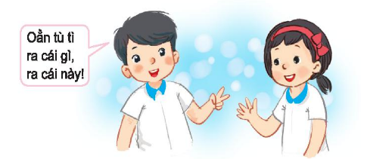
1. Trò chơi oẳn tù tì

Slide 5





Nhạc nền
BẮT ĐẦU

Slide 6
CÁCH CHƠI
Trò chơi sẽ có 4 câu hỏi trắc nghiệm.
Để trả lời các câu hỏi này, em hãy đưa ra kí hiệu KÉO - BÚA - BAO chứa đáp án đúng mà các em tìm được trước camera nhé!

Slide 7






Nhà sạch thì mát ai ơi,
Bách gia vạn hộ nhờ tôi sạch nhà,
Sân gần cho đến ngõ xa,
Sớm chiều ngóc ngách vào ra tôi hầu - Là cái gì?
CÂU 1
Cái kéo
Âm thanh kiểm tra đáp án
Cái chổi
Cái đũa

Slide 8


Cái gì hai lưỡi không răng
Mà nhai giấy vải băng băng lạ kì – Là cái gì?
CÂU 2
Cái kéo
Cái bút
Cái miệng

Slide 9


Dệt từ sợi bông
Mà lại có công
Giúp người rửa mặt
Đố biết là gì?
CÂU 3
Cái cốc
Cái khăn tắm
Cái khăn mặt

Slide 10
Cái gì mà có hai đầu,
Đầu chôn cho chặt, đầu đào xới lên
- Là cái gì?
CÂU 4
Cái chổi
Cái kéo
Cái búa đinh

Slide 11
Khám phá

Slide 12
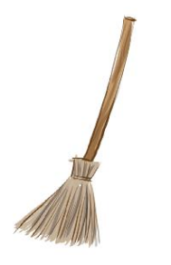



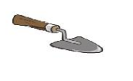
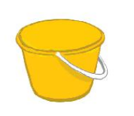

2. Thảo luận về cách sử dụng an toàn dụng cụ lao động

Slide 13
Ví dụ:
Công dụng: khâu quần áo,…
Nguy hiểm: sắc nhọn.
Cách dùng an toàn: Kim luôn đi cùng chỉ. Khi dùng kim, ngồi một chỗ, không chạy, không đi lại.
Kim chỉ
Cách cất giữ: ghim kim hoặc cài kim vào cuộn chỉ, cất trong chiếc hộp kín.

Slide 14
Thảo luận nhóm 4

Slide 15


2. Thảo luận về cách sử dụng an toàn dụng cụ lao động
Mỗi nhóm quan sát, vẽ lại vào tờ giấy lớn (A3), trên đó ghi tên, công dụng, sự nguy hiểm, cách sử dụng và cất giữ an toàn của dụng cụ lao động

Slide 16
Mở rộng

Slide 17
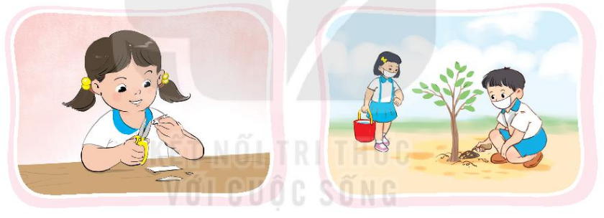
3. Sử dụng một số dụng cụ lao động

Slide 18
Tập làm trước lớp

Slide 19

Hoạt động về nhà
Về nhà nhờ bố mẹ chỉ rõ những dụng cụ lao động nào có trong gia đình mà em chưa được phép sử dụng.

Slide 20
Tạm biệt các em

